Slide 1

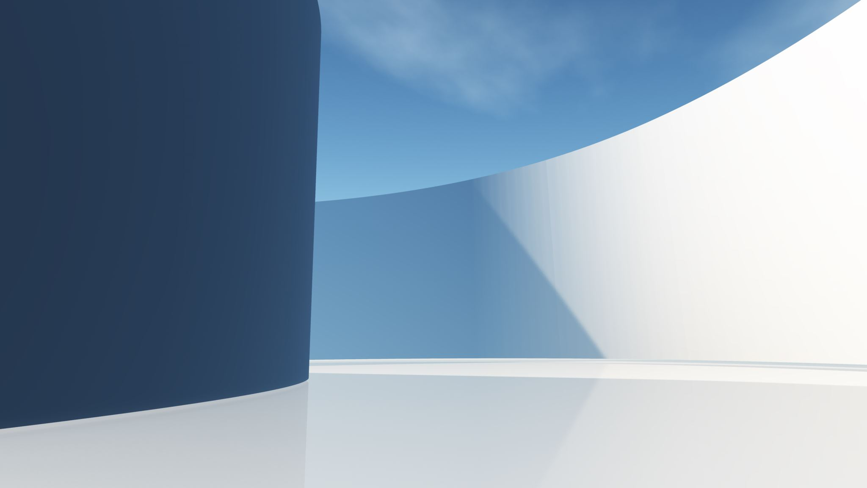
Görüntü işleme teknikleri ve kümeleme yöntemleri kullanılarak fındık meyvesinin tespit ve sınıflandırılması
MELİKE EKİNCİ
0220507606

Slide 2

GİRİŞ
Makalede, çalışma ortamında bulunan nesnelerin tespit edilmesi, özelliklerinin belirlenmesi ve sınıflandırmasına yönelik üç aşamalı bir sistem önerilmektedir. Önerilen sistemin ilk aşamasında kameradan alınan görüntü üzerinde, görüntü ön işleme adımı uygulanmaktadır. İkinci aşamada, ortamda bulunan nesneler tespit edilmekte ve nesnelere ait veriler bilgi veritabanına aktarılmaktadır. Son aşamada ise bilgi veritabanı kullanılarak nesnelerin sınıflandırılması gerçekleştirilmektedir

Slide 3
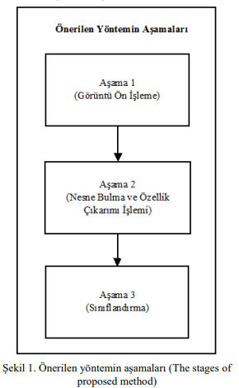
ÖNERİLEN YÖNTEM
Nesnelerin bulunduğu ortamdan alınan görüntü, aşama 1 adımında yer alan “Görüntü Ön İşleme” işlemine tabi tutulmaktadır. Aşama 2’de “Nesne Bulma ve Özellik Çıkarımı İşlemi” ile ortamdaki nesnelerin, boyut ve alan gibi özellikleri çıkartılmaktadır. Son aşamada ise, aşama 2’de elde edilen veriler kullanılarak her bir nesnenin sınıflandırılması gerçekleştirilmektedir

Slide 4
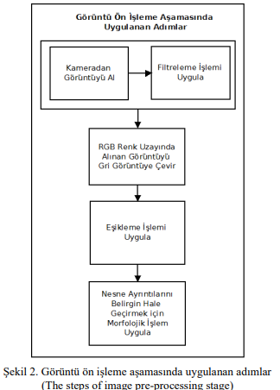

Görüntü ön işleme aşaması
Filtre uygulama adımında, görüntü üzerinde yer alan gereksiz ayrıntıların azaltılması sağlanmaktadır.
Grileştirme işlemine ait formül :
Eşikleme işleminde kullanılan en küçük (min) ve en büyük değerler (max) deneysel çalışmalar sonucunda belirlenmektedir. Gri görüntü içerisinde yer alan piksel değerleri min ve max değerleri arasında bulunup bulunmadığı karşılaştırılarak, ikili görüntü için yeni değer ataması gerçekleştirilmektedir.
görüntü üzerinde yer alan gürültüleri silmek amacıyla morfolojik işlem uygulanmaktadır. Morfolojik işlemde, girdi olarak verilmekte olan, ikili görüntü üzerinde yapısal element adı verilen 3x3, 5x5 vb. kare matris gezdirilmektedir. Morfolojik işlem adımında, yapısal element ve ikili görüntü değerlerindeki komşu piksel değerleri kullanılarak görüntü güncellenmektedir

Slide 5
Nesne bulma ve özellik çıkarımı işlemi aşaması
Nesnelerin görüntü düzleminde kaplamış olduğu alan, nesne boyları ve nesne merkezine ait koordinatlar özellik çıkarım vektörlerinde bulunmaktadır.
Her bir nesneye ait dış hatlar ve nesne numaraları belirlendikten sonra, nesnenin alanını hesaplamak için moment alma işlemi gerçekleştirilmektedir.

Slide 6
Sınıflandırma işlemi aşamasına ait adımlar
nesnelerin sınıflandırma işleminde iki farklı kümeleme yöntemi önerilmektedir:
1. Ortalama tabanlı sınıflandırma : Nesneleri sınıflandırma aşamasında, ilgili nesnenin alanı ile her bir küme merkezi arasındaki mesafe hesaplanmaktadır. Nesneler kendilerine en yakın noktada bulunan küme merkezlerine yerleştirilerek sınıflandırılmaktadır.
2. K-means kümeleme yöntemi : K-means algoritması, N adet veri nesnesinin K adet kümeye bölünmesidir.K-means algoritmasının temel amacı bölümleme sonucunda elde edilen küme içindeki verilerin benzerliklerinin maksimum, kümeler arasındaki benzerliklerin ise minimum olmasıdır

Slide 7
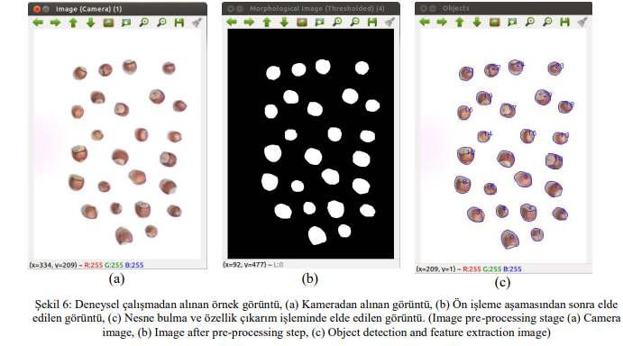
DENEYSEL ÇALIŞMA
Görüntü ön işleme aşamasında, resim üzerinde filtreleme, grileştirme, eşikleşme ve morfolojik işlem uygulanmaktadır. Bu işlem basamakları sonucunda elde edilen görüntü Şekil 6 (b)’de sunulmaktadır. Bu görüntü nesne bulma ve özellik belirleme aşamasına girdi olarak verilmektedir. Ortamda bulunan ve ilgilenilen nesnelerin dış hatları belirlenmektedir. Çalışmada kullanılacak alan, çap, yarıçap ve merkez noktasına ait koordinatlar elde edilmektedir. Şekil 6 (c)’de ortamda bulunan nesnelerin dış hatları ve indis numaraları sunulmaktadır

Slide 8
SONUÇLAR
Makalede, görüntü işleme teknikleri kullanılarak ortamda bulunan nesnelerin tespit ve sınıflandırılmasına yönelik çalışma sunulmaktadır. Çalışma ortamında bulunan nesnelerin tespit ve sınıflandırılması amacıyla üç aşamalı bir yöntem önerilmektedir. Önerilen yöntemin ilk aşaması olan görüntü ön işleme bölümünde kameradan alınan görüntü üzerinde filtreleme, grileştirme, ikili resme çevirme ve morfolojik işlemler uygulanmaktadır. Nesne tespiti ve özellik çıkarımı aşamasında ise, ortamda yer alan nesnelerin bulunması ve alan, boyut ve konum gibi özellik bilgileri elde edilmektedir. Sınıflandırma aşamasında, bilgi veritabanında bulunan veriler, ortalama tabanlı ve K-means algoritmaları kullanılarak sınıflandırılmaktadır.

Slide 9

Retina kan damarlarını çıkarmak için eşikleme temelli morfolojik bir yöntem

Slide 10
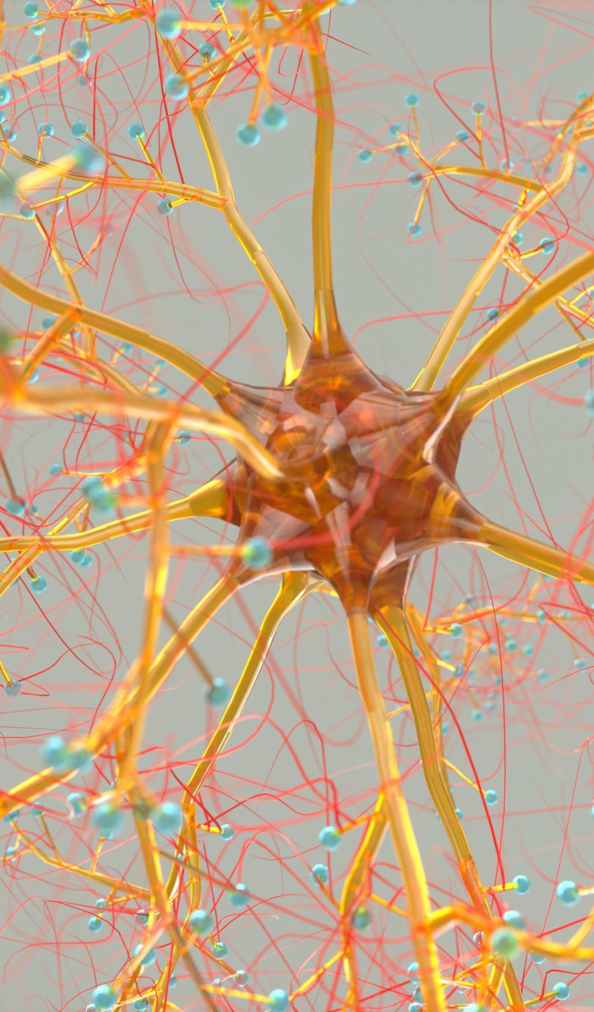
GİRİŞ
Bu makalede morfolojik işlemlere dayalı bir damar iyileştirme yöntemi kullanılmıştır. Damar iyileştirme aşamasından sonra Çoklu Eşikleme, Bulanık Mantık Tabanlı Eşikleme ve Maksimum Eşikleme yöntemleri kullanılarak damar bölütlemesi yapılmıştır. Bu yöntem temelde morfolojik işlemlere dayanmış olsa da asıl amaç eşikleme algoritmalarının yöntem üzerindeki performanslarının karşılaştırılmasıdır.

Slide 11
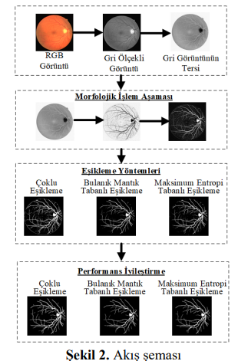
Akış şeması

Slide 12
Morfolojik işlemler
Morfolojik işlemlerin temel amacı, görüntünün temel özelliklerini korumak ve görüntüyü basitleştirmektir.
Bu çalışmada, üst-şapka ve alt-şapka dönüşümleri kan damarlarına belirginlik kazandırmak için kullanılır. Üstşapka dönüşümü, bir giriş görüntüsüne morfolojik açma işlemi uygulandıktan sonra uygulama sonucunun orijinal giriş görüntüsünden çıkarılması işlemidir.
Alt-şapka dönüşümü, bir giriş görüntüsüne morfolojik bir kapama işlemi uygulandıktan sonra uygulama sonucunun orijinal giriş görüntüsünden çıkarılması işlemidir

Slide 13
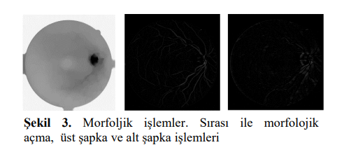
Morfolojik işlemler
Yansımaları ortadan kaldırmak için ilk önce morfolojik açma işlemi uygulanır. Morfolojik açma işlemi için yarıçapı 21 olan bir disk oluşturulur. Oluşturulan bu disk gri ölçekli görüntünün tersine uygulanarak morfolojik açma işlemi yapılmış olur. Daha sonra uzunluğu 21 olan bir çizgisel yapı elemanı oluşturulur. Oluşturulan bu çizgisel yapı elemanı gri ölçekli görüntünün tersine uygulanarak üst-şapka ve alt-şapka dönüşümleri tamamlanmış olur

Slide 14
Eşikleme yöntemlerİ
Eşikleme işlemi, gri ölçekli bir görünün yoğunluk seviyesine göre sınıflara ayrıldığı bir işlemdir. Bu sınıflandırma işlemi için tanımlanmış kurallara uygun bir eşik değeri seçmek gerekir. Bu çalışmada kullanılan eşikleme yöntemleri şöyledir;
1- Çok seviyeli eşikleme :Gri ölçekli görüntüyü birkaç farklı bölgeye ayırabilen bir işlemdir.
2 Maksimum entropi tabanlı eşikleme: Entopi yöntemlerine bağlı eşikleme işlemi araştırmacılar tarafından tercih edilen bir yöntemdir.
3 Bulanık mantık tabanlı eşikleme: Bulanık kümeleme bir yumuşak kümeleme tekniğidir. Bu kümeleme yöntemi, nesnelerin kümelere olan aitliğini ifade etmek için bir derece kavramı kullanır

Slide 15
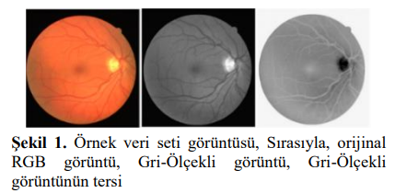
Kullanılan yöntem
Önerilen yöntemde, veri setinde bulunan fundus görüntülerine ait damarların bölütlenmesi sağlanmıştır. Öncelikle, veri setinde bulunan görüntüler RGB renk uzayından gri ölçekli görüntülere dönüştürülür. Gri ölçekli görüntülerin tersi üzerinde önerilen sistem uygulanır

Slide 16
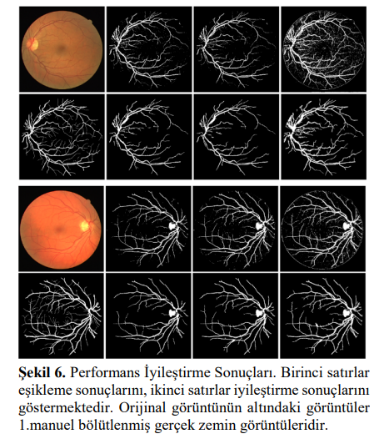
BÖLÜTLEME SONUÇLARI
Üç farklı eşikleme algoritması iyileştirilmiş fundus görüntüleri üzerinde uygulanarak damar piksellerinin bölütlenmesi sağlanmıştır. İyileştirilmiş görüntüler eşiklemeişlemine tabi tutulduktan sonra çıktı görüntüleri üzerinde performans iyileştirilmesi yapılmıştırPerformans iyileştirme yönteminde damara ait olmayan damar benzeri görüntüler morfolojik işlemler kullanılarak yok edilmiştir. Bu aşama bağlı bileşen analizi kullanılarak önce küçük nesneler silinmiş daha sonrada damardan kopuk küçük boşluklar doldurulmuştur.

